Slide 1
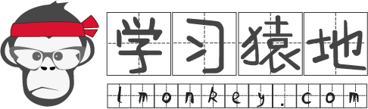
DIV+CSS页面布局实战

Slide 2
参考页面地址
https://www.lmonkey.com
感谢学习猿地为本案例提供页面支持

Slide 3

首页参考

Slide 4
页面布局常用标签
<div></div>无意义块状元素标签
<span></span> 无意义行内元素标签
<p></p> 段落标签
<ul></ul> 无序列表
<li></li> 列表项
<a></a> 超链接标签
<img /> 图片标签
<i></i> 斜体标签
<b></b>粗体标签

Slide 5
页面布局常用选择器
id选择器 #id
类选择器 .class
关系选择器 div p、div>p、div,p
伪类选择器 hover
结构性伪类选择器：E:after、E:before、E:nth-child()、E:first-child、E:last-child

Slide 6
页面布局常用属性(一)
字体属性：font-size
文本属性：text-decoration、text-align
首行缩进：text-indent
行高：line-height
宽高属性：width、height、min-height、max-height
背景属性：background
列表属性：list-style
字体颜色：color

Slide 7
页面布局应用属性(二)
定位属性：position
布局属性: display
浮动属性：float、clear
盒子模型：border、margin、padding
圆角边框：border-radius
阴影： text-shadow、box-shadow

Slide 8
CSS浮动 定位

Slide 9
浮动定位指
将元素排除在普通流之外
元素将不在页面中占据空间
将浮动元素放置在包含框的左边或者右边
浮动元素依旧位于包含框之内
浮动的框可以向左或者向右移动，直到他的外边缘碰到包含框或另一个浮动框的边框为止

Slide 10
浮动元素的外边缘不会超过其父元素的内边缘
浮动元素不会互相重叠
浮动元素不会上下浮动
任何元素一旦浮动，display属性将完全失效均可以设置宽高，并且不会独占一行
语法：float:none/left/right;

Slide 11
CSS 清除浮动：
描述：清除浮动是在使用了浮动之后必不可少的，为了网站布局的效果，清除浮动也变得非常麻烦。
属性：clear
值：left、right、both
清除浮动的常用方式：
1.结尾处加空div标签 clear:both （或在下一个元素上加clear:both;）
2.浮动元素的父级div定义 overflow:hidden
3.浮动元素的父元素定宽高

Slide 12
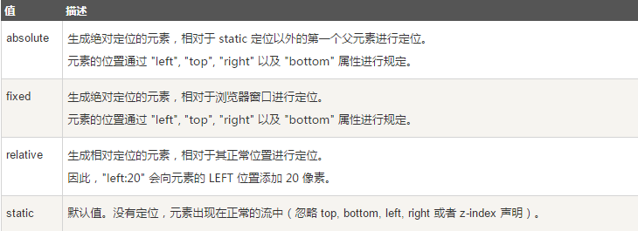
position定位
position属性指定一个元素（静态的，相对的，绝对或固定）的定位方法的类型。

Slide 13
z-index堆叠顺序
一旦修改了元素的定位方式，则元素可能会发生堆叠
可以使用z-index属性来控制元素框出现的重叠顺序
z-index仅能在定位的元素上生效
z-index属性：
值为数值，数值越大表示堆叠顺序越高，即离用户越近
可以设置为负值，表示离用户更远 ，一般不要设置
Z-index 仅能在定位元素上奏效

Slide 14
display属性
根据CSS规范的规定，每一个网页元素都有一个display属性，用于确定该元素的类型，每一个元素都有默认的display属性值，比如div元素，它的默认display属性值为“block”，称为块元素，而span元素的默认display属性值为“inline”，称为“行内”元素。
块元素与行元素是可以转换的，也就是说display的属性值可以由我们来改变 。
display常见属性值
1. none：隐藏对象
2. inline：指定对象为内联元素
3. block：指定对象为块元素
4. inline-block：指定对象为内联块元素
5. table-cell：指定对象作为表格单元格
6. flex：弹性盒

Slide 15
visibility:hidden和display:none和opacity:0的区别：
1.visibility:hidden和opacity:0会将元素隐藏，但是物理空间实际存在2.display:none 影藏元素，不保留物理空间

Slide 16
网页中大部分对象默认是占用文档流，也有一些对象是不占文档流的，比如表单中隐藏域。当然我们也可以让占用文档流的元素转换成不占文档流，这就要用到CSS中属性position、float、display来控制。默认情况下，所有元素都处在文档流中，四种情况将使得元素离开文档流：浮动float、绝对定位absolute、固定定位fixed、元素不显示display:none，这种情况不占文档流的空间，而普通元素的位置基于文档流。

Slide 17
盒子模型

Slide 18
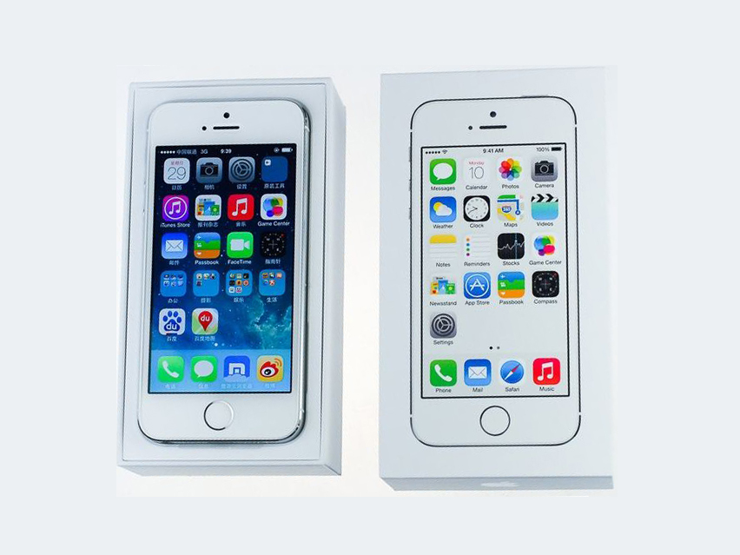
一、盒子模型
盒子模型是css中一个重要的概念，理解了盒子模型才能更好的排版。W3C组织建议把网页上元素看成是一个个盒子。盒模型主要定义四个区域：内容(content)、内边距(padding)、边框(border)、外边距(margin)。转换到我们日常生活中，可以拿手机盒来对比，手机=内容，内边距=盒子中的填充物，边框=盒子的厚度，外边距=两个手机盒之间的距离。
通常我们设置的宽和高是指“手机”content的宽高，一整个盒子还包含了“填充物”、盒子、盒子与盒子的距离

Slide 19
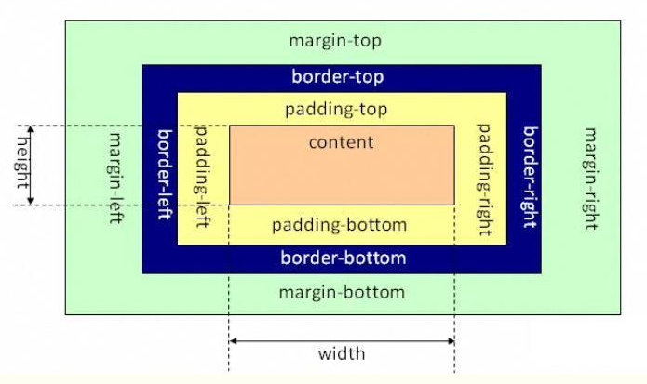
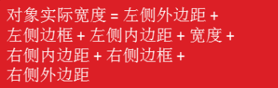
二、W3C盒模型
盒模型由内容(content)、填充(padding)、边框(border)、边界(margin)组成

Slide 20
外边距
围绕在元素边框周围的空白区域
会在元素外创建额外的空白区域
外边距是透明的
语法：margin:value;
单边设置
margin-top/right/bottom/left: value;
value可取值为像素，%，auto，负值

Slide 21
外边距简写
margin:value(四个方向相同) ;
margin: value(上下) value(左右);
margin: value(上) value(左右) value(下);
margin: value(上) value(右) value(下) value(左);

Slide 22
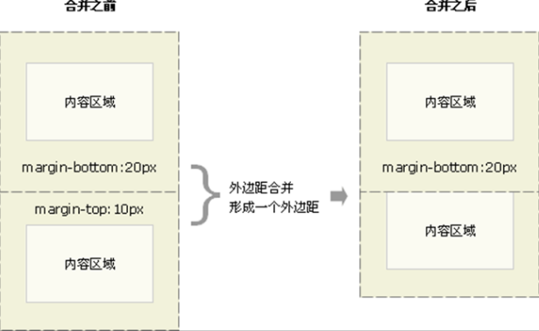
外边距合并
当两个垂直外边距相遇时，他们将形成一个外边距，成为外边距合并
合并后的外边距的高度等于两个发生合并的外边距的高度中的较大者

Slide 23
margin设置元素外边距的宽度，它有这么几个特点
1. 块级元素的垂直相邻外边距会合并
2. 行内元素实际上不占上下外边距。行内元素的的左右外边距不合并
3. 浮动元素的外边距也不会合并
4. 允许指定负的外边距值，不过使用时要小心

Slide 24


border边框
border属性设置一个元素的边框，它有三个要素：宽、样式、颜色，统称“边框三要素”。
三要素书写的时候一般如下顺序
border：宽度 样式 颜色
border: 1px solid red;
不过不按此顺序来写依然能正常显示。
div{ border: red solid 2px; }
Notes:
border-collapse:collapse; 合并表格线

Slide 25
border-style设置边框的样式，有五种常用样式可选
点状dotted
实线solid
双线double （ 需要最起码设置为3像素，不然显示不下）
虚线dashed
无边框none

Slide 26
border的三要素可以统一写在”border”属性中，也可以单独设置。
统一的写法：border: 1px solid red;
单独设置的写法：
border-width:;
border-style:;
border-color:;
要注意，在style属性为空的情况下，整个边框是不会出现的。这不论是统一写在border或是单独设置都是这样的。
不写width会有默认3像素的值。
不写颜色会默认为黑色。

Slide 27
内边距
内容区域和边框之间的空间
会扩大元素边框所占用的区域
语法：padding:value;
单边设置
padding-top/right/bottom/left:value;
value可取值为像素，百分比，但不能为负数

Slide 28
内边距的简写
padding:value(四个方向相同) ;
padding: value(上下) value(左右);
padding: value(上) value(左右) value(下);
padding: value(上) value(右) value(下) value(左);

Slide 29
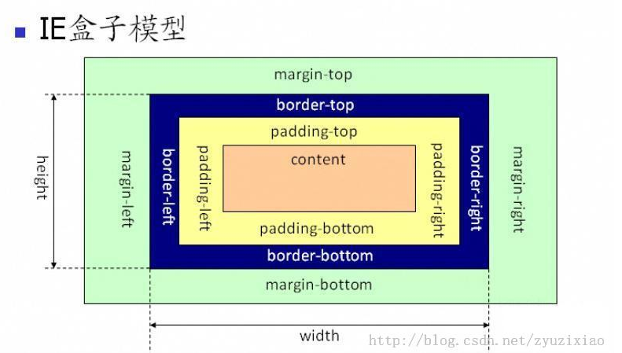
三、怪异盒模型
盒子模型分两种，一种是符合W3C规范的标准例子模型，另一种是IE的盒子模型，IE的盒子模型也被叫怪异盒子。
可以看到 IE 盒子模型也包括 margin、border、padding、content，不过，和标准 盒子模型不同的是：IE 盒子模型的宽，包含了 border 和 pading。

Slide 30
Box-sizing
box-sizing属性允许你以“W3C的盒模型”或“IE盒模型”来定义元素，以适应区域。换句话说，当前元素使用哪种盒模型，可以由box-sizing属性来指定
它有两个值
content-box（标准）
padding和border不被包含在width和height内，元素的实际大小为宽高+border+padding，此为标准模式下的盒模型。
border-box（怪异）
padding和border被包含在定义的width和height中，元素实际的大小为你定义了多宽就是多宽。此属性为怪异模式下的盒模型。

Slide 31
准备工作
目录创建
./index.html 首页文件
./css/index.css 首页CSS样式文件
./js/index.js 首页JS文件
./img/image/首页应用图片
./img/picture/css背景图片
编辑器(任选其一)
webstorm
nodpadd++
sublime
颜色选取器
学习猿地官网可下载
标尺工具
学习猿地官网可下载

Slide 32
div+css网页布局时注意事项
1.对于网页进行分析，划分方块。
2.选择器的优先级及精确定位需要设置样式的标签。
3.浮动属性对于其他元素的影响
4.使用定位属性时，精确找到定位参考点。

Slide 33
感谢您的支持与信任
THANK YOU FOR WATCHING

